Slide 1





SPECIALŪS
PASIŪLYMAI
2026 lapkritis

Slide 2







ONLY OPEN TO THE DS WHO HAVE ALREADY INSTALLED THE V-MOMENT APPLICATION
PASIŪLYMAS NAUJIEMS NARIAMS
Prisijunk prie TIENS 2026 m. LAPKRITĮ ir gauk dovanų po 0,30 €!
Su užsakymu už 100 BV
1x veido esencija CELLESTIANE
Su užsakymu už 200 BV
1x veido esencija CELLESTIANE
1x DIGEST (31.12.2026)
Su užsakymu už 400 BV
1x veido esencija CELLESTIANE
1x DIGEST (31.12.2026)
1x Cell Rejuvenation kapsulės
1x Celles Tiane SPF 50 (11.12.2026)
Su užsakymu už 800 BV
1x veido esencija CELLESTIANE
1x DIGEST (31.12.2026)
1x Cell Rejuvenation kapsulės
1x Celles Tiane SPF 50 (11.12.2026)
1x daugiafunkcis masažuoklis MHA

Slide 3


ONLY OPEN TO THE DS WHO HAVE ALREADY INSTALLED THE V-MOMENT APPLICATION
3 MĖNESIŲ AKTYVUMO PROGRAMA
NAUJIEMS NARIAMS
2026 LAPKRITIS
2026 GRUODIS
2027 SAUSIS
Prisijunk prie TIENS su užsakymu,
ne mažesniu nei 300 BV
Pateik užsakymą ne mažesnį nei už 150 PV, GAUK
1x Flexi Boost už 0,3 Eur
Pateik užsakymą ne mažesnį nei už 150 PV, GAUK
daugiafunkcį masažuoklį už 0,3 Eur
(jei įvykdytos ankstesnių mėnesių sąlygos)

Slide 4


ONLY OPEN TO THE DS WHO HAVE ALREADY INSTALLED THE V-MOMENT APPLICATION
RINKINYS “SUMANUS PASIRINKIMAS”
-20 %
2x kalcis su lecitinu
1x Omega 11 su CETO3

Slide 5

ONLY OPEN TO THE DS WHO HAVE ALREADY INSTALLED THE V-MOMENT APPLICATION
SPECIALUS PASIŪLYMAS
1+1
2x Digest
(galiojimas: 31.12.2026)

Slide 6

ONLY OPEN TO THE DS WHO HAVE ALREADY INSTALLED THE V-MOMENT APPLICATION
SPECIALUS PASIŪLYMAS
1+1
2x veido esencijos CELLÉS TIANE

Slide 7

ONLY OPEN TO THE DS WHO HAVE ALREADY INSTALLED THE V-MOMENT APPLICATION
RUDENS RINKINYS VAIKAMS
-20 %
1x cinko kapsulės
1x Vigor Shot
1x kalcio milteliai vaikams

Slide 8


ONLY OPEN TO THE DS WHO HAVE ALREADY INSTALLED THE V-MOMENT APPLICATION
SPECIALUS PASIŪLYMAS
Kalcio milteliai su krekenomis
2+1

Slide 9

ONLY OPEN TO THE DS WHO HAVE ALREADY INSTALLED THE V-MOMENT APPLICATION
SPECIALUS PASIŪLYMAS
Vynuogių sėklų ekstrakto kapsulės
2+1

Slide 10

ONLY OPEN TO THE DS WHO HAVE ALREADY INSTALLED THE V-MOMENT APPLICATION
SPECIALUS PASIŪLYMAS
Juodasis česnakas su tikriniu blizgučiu
2+1

Slide 11

ONLY OPEN TO THE DS WHO HAVE ALREADY INSTALLED THE V-MOMENT APPLICATION
SPECIALUS PASIŪLYMAS
CarbLock
2+1

Slide 12
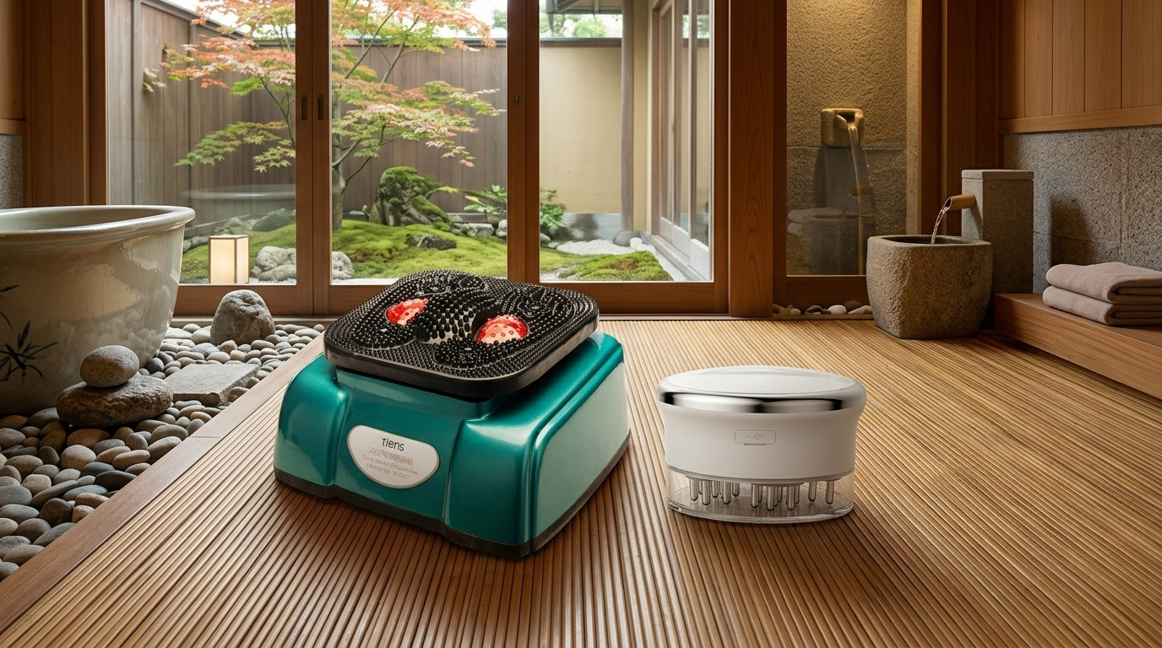
ONLY OPEN TO THE DS WHO HAVE ALREADY INSTALLED THE V-MOMENT APPLICATION
PASIŪLYMAS PRIETAISAMS
Kraujo apytaką gerinantis masažuoklis (BCM)
Daugiafunkcis masažuoklis (MHA)
-30 %

Slide 13
ONLY OPEN TO THE DS WHO HAVE ALREADY INSTALLED THE V-MOMENT APPLICATION
TIK ESAMIEMS NARIAMS
+300 PV TOP UP PASIŪLYMAS
  Įsigyk produktų už +300 PV daugiau nei tavo
  kvalifikacinis užsakymas ir GAUK TIENS produktą 1 vnt. po 0,30 €!
PO 0,3 eUR
  Užsakymai sumuojami.
  Prekė į užsakymą bus įdėta automatiškai su užsakymu pasiekus reikiamą PV taškų sumą.
  1 narys per mėnesį gali gauti produktą už 0,30 € tik vieną
  kartą.
  Kvalifikacinis užsakymas 4, 5* ir 6* nariams – 50 PV; 7*nariams – 100 PV; 8* ir aukštesnės kvalifikacijos nariams – 200 PV
TIENS IKAN Cell Rejuvenation
po 0,30 Eur
+
TIENS DIGEST (31.12.2026)
po 0,30 Eur

Slide 14


Slide 15
Bendrosios sąlygos ir taisyklės
  Jei narys yra registruotas arba įsigyja TIENS prekių ne Baltijos šalyse, tokiu atveju jam negalioja Baltijos šalių mėnesinės akcijos, t. y. PV taškai, už kuriuos buvo įsigytos prekės ne Baltijos šalyse, neįskaičiuojami į šių motyvacinių programų sąlygas.
  Nauji nariai – tai registruoti nariai, prisijungę prie TIENS einamąjį ataskaitinį mėnesį (ataskaitinio mėnesio trukmė nuo 29 d. iki kito kalendorinio mėnesio 28 d.)
  Esami nariai – tai registruoti nariai, prisijungę prie TIENS anksčiau nei einamasis ataskaitinis mėnuo.
  Į BV ir PPV įtraukiama pakartotinių užsakymų ir prisijungimo rinkinių apyvarta.
  Kvalifikaciniai PPV reikalavimai: 4, 5* ir 6* nariams – 50 PV; 7* nariams –100 PV; 8* ir aukštesnės kvalifikacijos nariams – 200 PV.
  Akcijos galioja tol, kol sandėlyje yra akcijos gaminių už specialią kainą.
  Raginame užsakymus pateikti kuo anksčiau, nelaukiant paskutinės dienos, nes akcijos gaminių kiekis ribotas.
  TIENS pasilieka teisę keisti akcijų sąlygas arba jas nutraukti.
  Esant kainų neatitikimų vizualinėje medžiagoje (skaidrės, paveikslėliuose, soc.žiniasklaidoje ir t.t.), galiojanti gera kaina laikoma TIENS el.parduotuvėje nurodyta kaina.

